Slide 1
MathKGZ --
Ондуктарды бөлчөккө – 3 – ту таштыр
Бул окуучулардын эки командасын сыноо үчүн тез оюн.
Бир команданын окуучусу суроону тандап, андан кийин тиешелүү жоопту бериши керек.
Ошол команда үчүн квадратты талап кылуу үчүн жооп кутучасынын тиешелүү көлөкө тарабын чыкылдатыңыз/тийиңиз.
3 катары менен туташтырган утат!
Суроо слайддарынын кыйынчылык деңгээли барган сайын жогорулайт.
Анимацияларды текшерип, сабагыңызга КЕРЕГИ ЖОК слайддарды ӨЧҮРҮП САЛЫҢЫЗ.

Slide 2
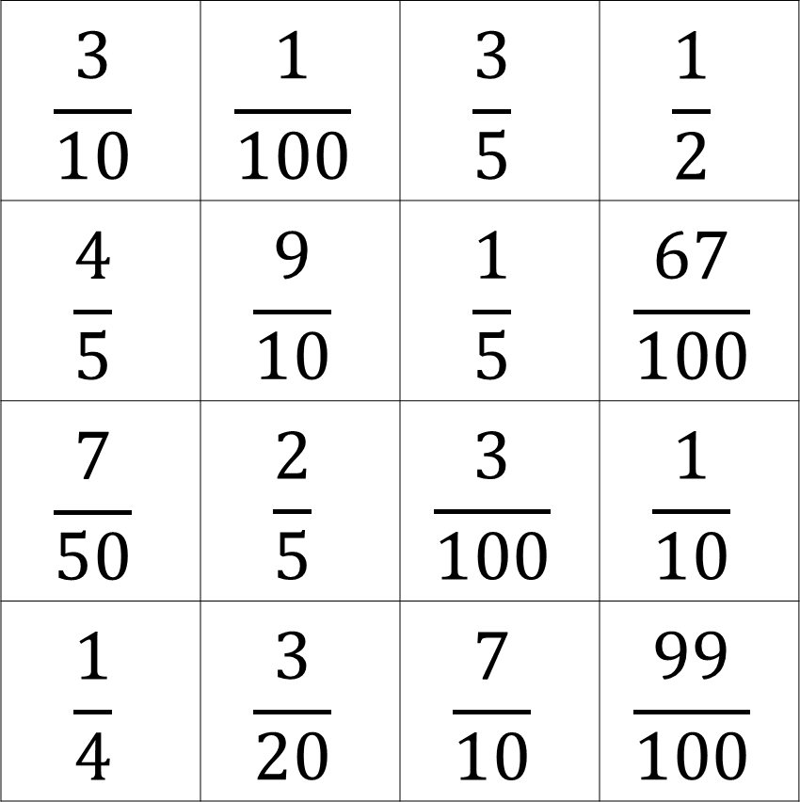
Суроолор
0.01 | 0.4
0.7 | 0.2
0.9 | 0.15
0.1 | 0.6
0.67 | 0.03
0.14 | 0.99
0.25 | 0.3
0.5 | 0.8
3-тү Туташтыр
Жооп торчосу
$$\frac{3}{10}$$ | $$\frac{1}{100}$$ | $$\frac{3}{5}$$ | $$\frac{1}{2}$$
$$\frac{4}{5}$$ | $$\frac{9}{10}$$ | $$\frac{1}{5}$$ | $$\frac{67}{100}$$
$$\frac{7}{50}$$ | $$\frac{2}{5}$$ | $$\frac{3}{100}$$ | $$\frac{1}{10}$$
$$\frac{1}{4}$$ | $$\frac{3}{20}$$ | $$\frac{7}{10}$$ | $$\frac{99}{100}$$

Slide 3
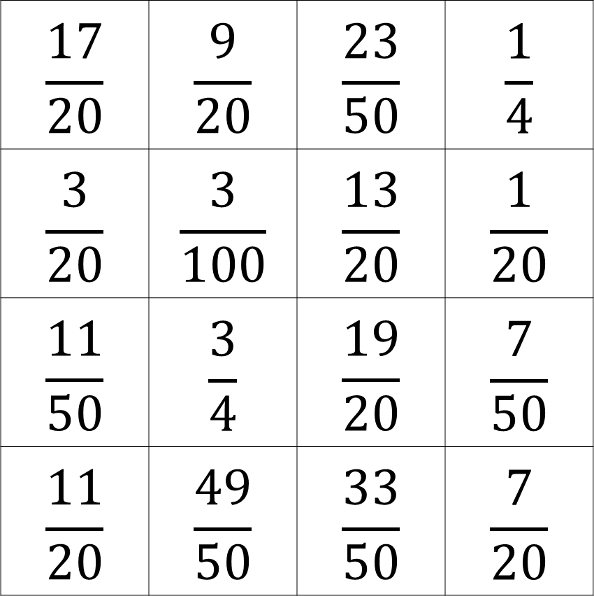
Суроолор
0.15 | 0.25
0.35 | 0.65
0.95 | 0.46
0.14 | 0.45
0.55 | 0.85
0.75 | 0.22
0.98 | 0.05
0.03 | 0.66
3-тү Туташтыр
Жооп торчосу
$$\frac{17}{20}$$ | $$\frac{9}{20}$$ | $$\frac{23}{50}$$ | $$\frac{1}{4}$$
$$\frac{3}{20}$$ | $$\frac{3}{100}$$ | $$\frac{13}{20}$$ | $$\frac{1}{20}$$
$$\frac{11}{50}$$ | $$\frac{3}{4}$$ | $$\frac{19}{20}$$ | $$\frac{7}{50}$$
$$\frac{11}{20}$$ | $$\frac{49}{50}$$ | $$\frac{33}{50}$$ | $$\frac{7}{20}$$

Slide 4
Суроолор барбы?
Комментарийлер?
Сунуштар?
…же ката таптыңызбы!?
Түрдүү пикирлер үчүн ыраазычылык билдиребиз.
Сураныч, электрондук кат жөнөтүңүз:
mathematicskgz@gmail.com

